Slide 1


Slide 2

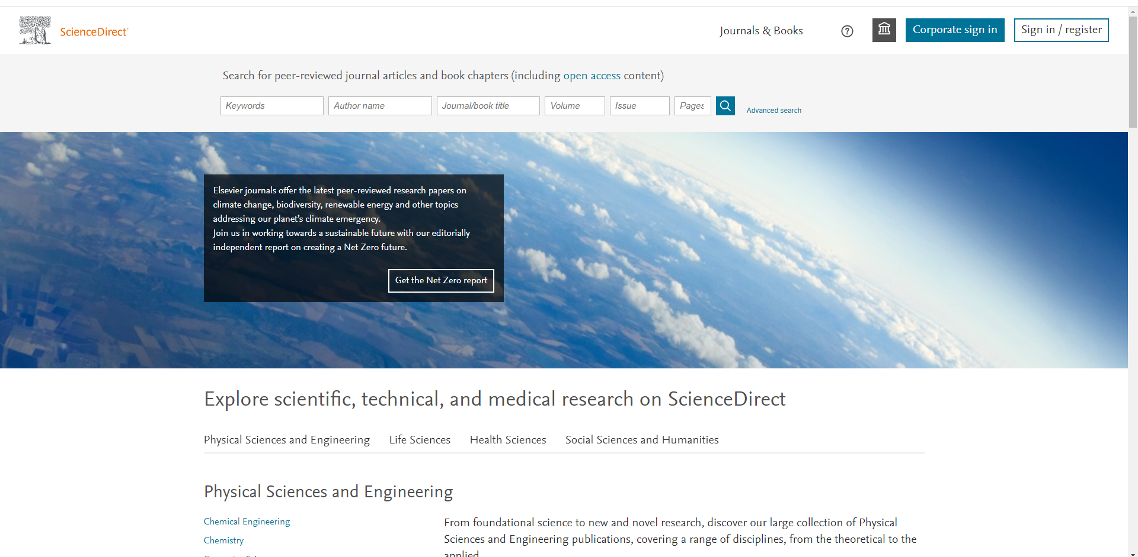
წვდომა ScienceDirect - სამეცნიერო ბაზაზე
აუცილებელია რეგისტრაციის გავლა ბტუ-ს ელექტრონული ფოსტით.რეგისტრაცია გვაძლევს საშუალებას აღნიშნული სამეცნიერო ბაზით ვისარგებლოთ, როგორც უნივერსიტეტის ტერიტორიიდან, ისე მის ფარგლებს გარეთ.

Slide 3

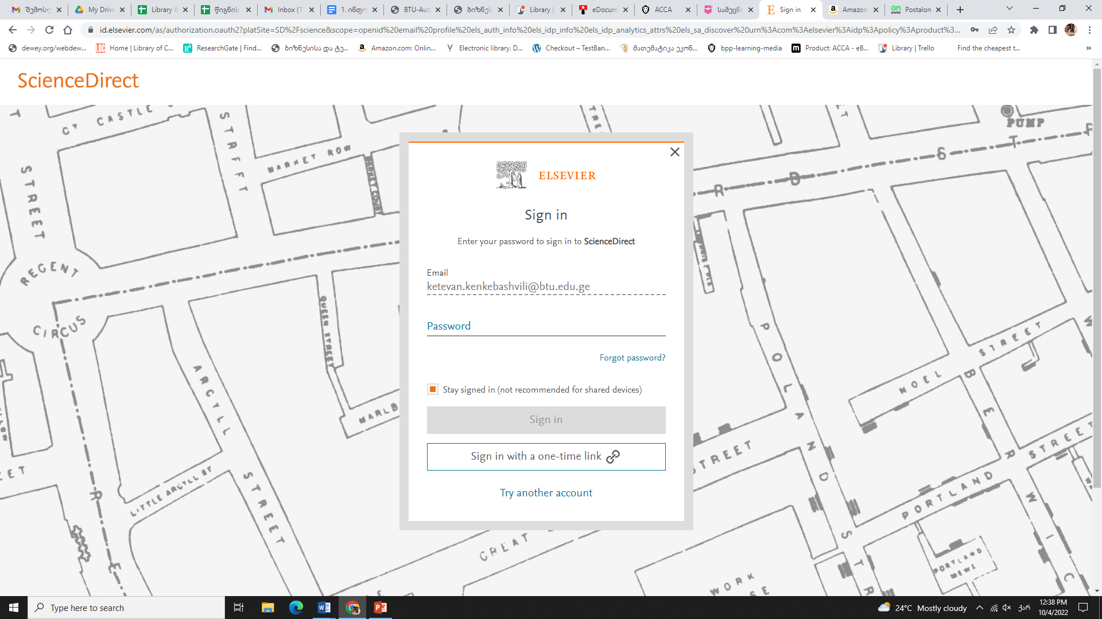
წვდომა ScienceDirect - სამეცნიერო ბაზაზე
რეგისტრაციის შემდგომ, ბაზაში დაცული რესურსების 99% სრულად ხელმისაწვდომია მომხმარებლისათვის

Slide 4
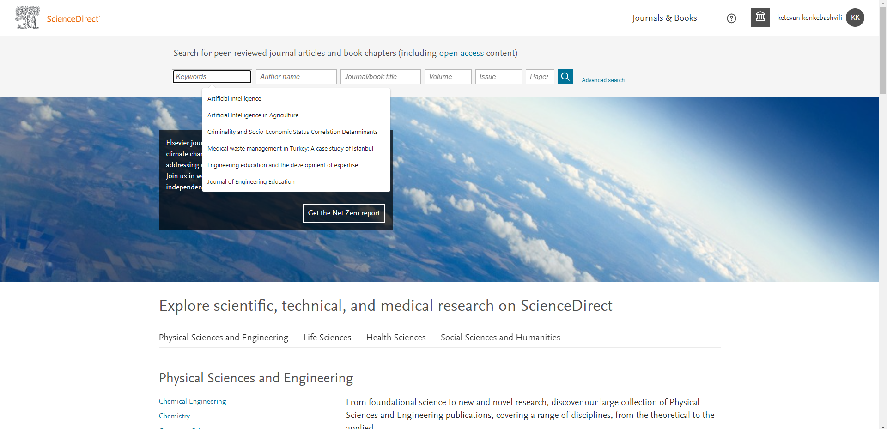
წვდომა ScienceDirect - სამეცნიერო ბაზაზე
ძიება ხორციელდება, მარტივი ქივორდების საშუალებით.

Slide 5
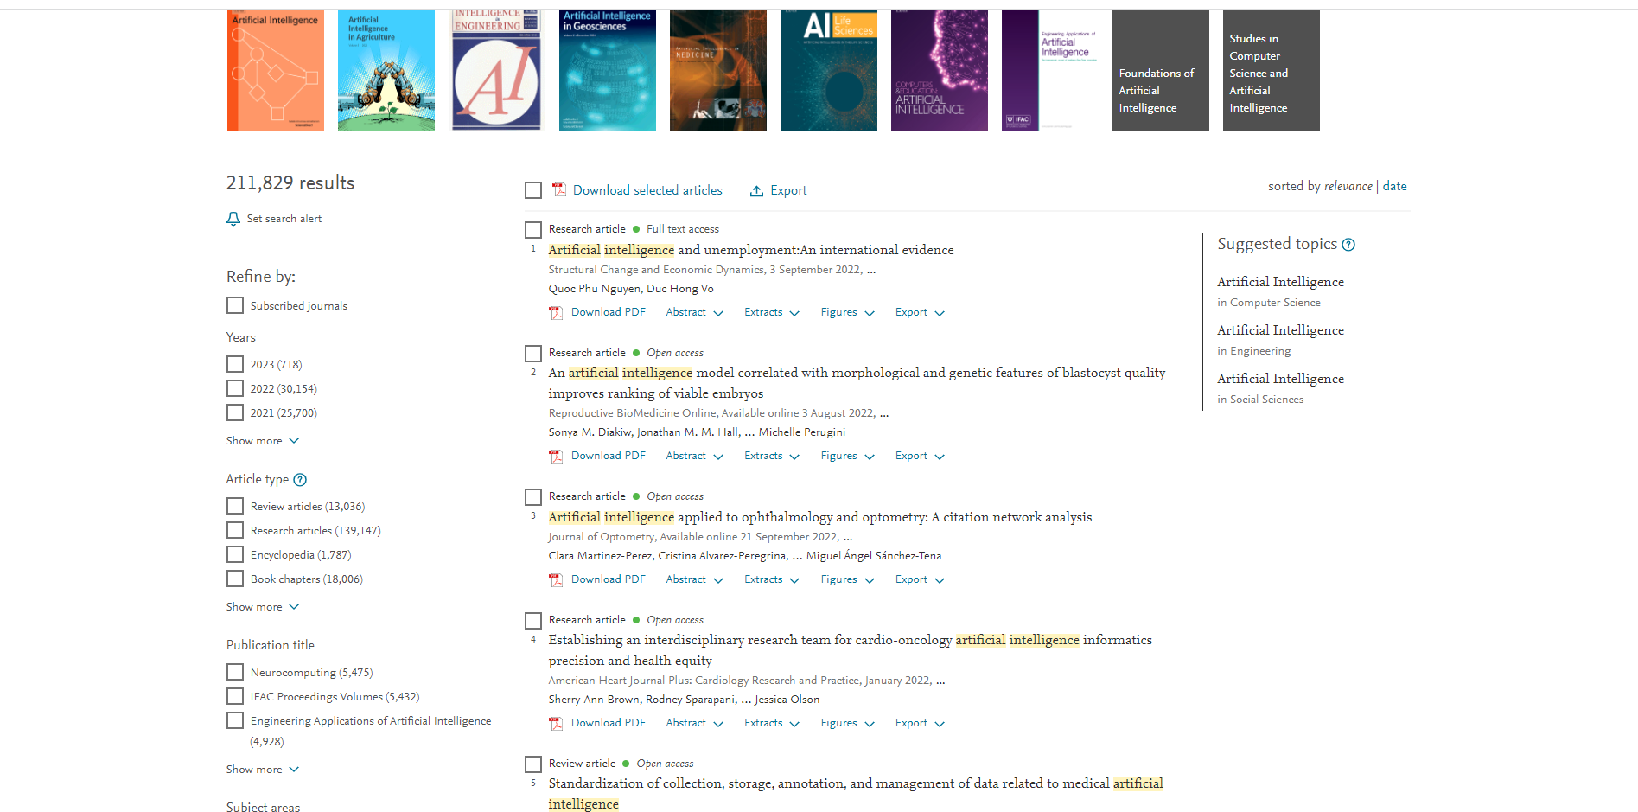
წვდომა ScienceDirect - სამეცნიერო ბაზაზე
მოძიებული მასალის ფილტრაცია შესაძლებელია,მარცხენა ზოლში არსებული სხვადასხვა პარამეტრების მიხედვით.

Slide 6

მადლობა ყურადღებისთვის!

